Slide 1
BINUS GRADUATE PROGRAM • MAGISTER TEKNIK INFORMATIKA
Late Delivery Risk Analysis
using Machine Learning & Graph Analytics
Personal Assignment II – COMP8035041 Big Data Analytics
Disusun oleh: Rafael Yudianto | NIM: 2702752495

Slide 2
COMP8035041 – BIG DATA ANALYTICS
Latar Belakang & Problem Statement
MARKET & BUSINESS DRIVERS
Dampak Finansial & Kepuasan Pelanggan
• Keterlambatan pengiriman memicu denda penalti SLA (Service-Level Agreement) dan meningkatkan biaya operasional kompensasi.
• Dalam e-commerce yang kompetitif, kepastian estimasi waktu tiba adalah faktor kunci retensi dan kepuasan pelanggan (customer satisfaction).
• Lebih dari 57% pesanan historis mengalami keterlambatan pengiriman jika tidak diantisipasi secara tepat.
OPERATIONAL CHALLENGES
Keterbatasan Kapasitas & Bottleneck Gudang
• Volume pesanan harian mencapai puluhan ribu, membuat staf gudang kesulitan memilah order darurat secara manual.
• Ketiadaan sistem peringatan dini (early warning system) mengakibatkan penanganan bersifat reaktif setelah barang terlambat.
• Kategori produk yang sering dipesan bersamaan berpotensi menjadi titik penumpukan antrean pemrosesan di gudang.
RESEARCH OBJECTIVES
Solusi Big Data & Risk Prioritization
• Membangun pipeline prediktif end-to-end berbasis Apache Spark MLlib untuk memprediksi probabilitas risiko keterlambatan.
• Menghasilkan Risk Prioritization Ranking agar tim logistik memiliki daftar urutan kerja prioritas sebelum pengiriman jalan.
• Menerapkan Graph Analytics untuk memetakan keterhubungan produk dan mendeteksi klaster kategori padat risiko.

Slide 3
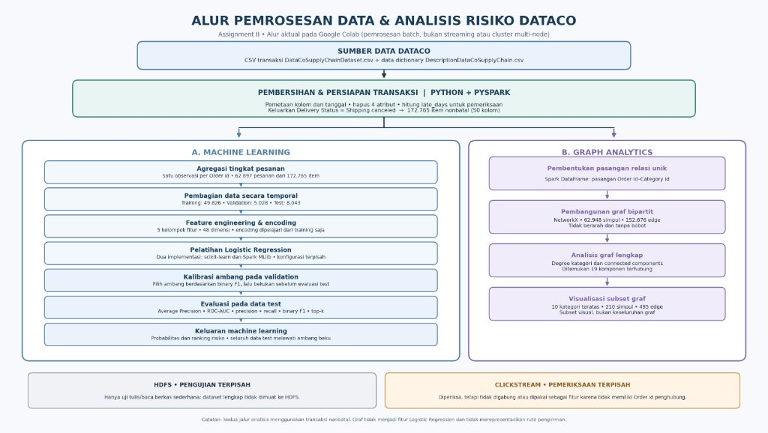
COMP8035041 – BIG DATA ANALYTICS
Big Data Architecture & Processing Pipeline
RUNTIME ENVIRONMENT
Google Colab Environment
Dijalankan pada VM Ubuntu x86_64 dengan Python 3.13, PySpark 3.5, dan OpenJDK 17. Pipeline dieksekusi secara lokal (local[2]) dengan 2 worker threads paralel.
STORAGE & INGESTION
Hybrid Storage Proof-of-Concept
Batch ingestion dari raw CSV DataCo. HDFS diuji pada single DataNode (smoke test tulis/baca berkas dasar). Data olahan disimpan pada virtual filesystem Colab.
SECURITY & GOVERNANCE
Data Hygiene & Privacy Framework
Atribut sensitif (Customer Password & Email) langsung di-drop di tahap awal. Lisensi data resmi CC BY 4.0 (Mendeley Data) dengan rujukan prinsip GDPR.

Slide 4
COMP8035041 – BIG DATA ANALYTICS
Data Preprocessing & Pencegahan Data Leakage
RAW TRANSACTION ITEMS
180.519
Baris item mentah mencakup 65.752 unique orders
DROPPED CANCELLED ITEMS
7.754
Shipping canceled (4.062 fraud + 3.692 cancel)
CLEAN ORDER OBSERVATIONS
62.897
Non-canceled orders (36.048 late, 26.849 on-time)
STRICT DATA LEAKAGE PREVENTION
Pemisahan Durasi Janji vs Durasi Riil
• Days for shipping (real) & status akhir DIBUANG MUTLAK karena baru diketahui pascapengiriman (post-delivery event).
• Hanya Days for shipment (scheduled) yang sah dipakai sebelum pengiriman.
• Fitur agregasi dihitung per pesanan (Order Id) tanpa membocorkan label.
REALISTIC TEMPORAL DATA SPLITTING
Pemisahan Kronologis Berdasarkan Waktu
• Training Set (< Juli 2017): 49.826 orders (57,25% late)
• Validation Set (Juli – Okt 2017): 5.028 orders (57,44% late)
• Test Set (≥ Okt 2017): 8.043 orders (57,64% late)
Menghindari Random Split agar meniru situasi produksi: data masa lalu memprediksi pesanan masa depan.

Slide 5
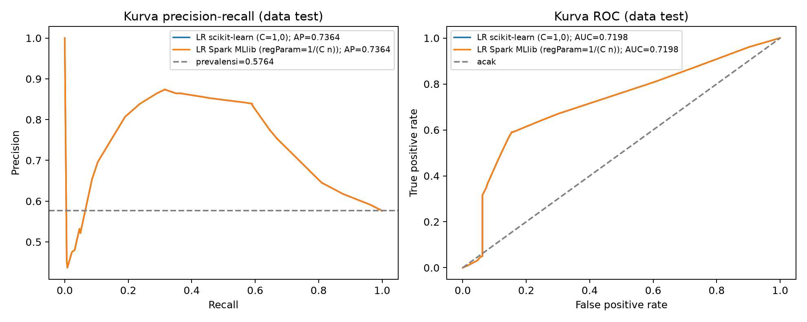
COMP8035041 – BIG DATA ANALYTICS
Machine Learning Modeling: scikit-learn vs Spark MLlib
AVERAGE PRECISION (AP)
0,7364
+16% vs baseline (0,5764)
ROC-AUC SCORE
0,7242
Identik scikit-learn & Spark
KEY TAKEAWAY & ABLATION STUDY
Fitur Penentu: Jadwal Pengiriman (Scheduled)
• Days for shipment (scheduled) secara mandiri menghasilkan AP 0,7249 (hampir menyamai model lengkap 0,7364).
• Tanpa fitur jadwal, performa AP merosot drastis ke 0,5836 (mendekati random baseline 0,5764).
• Model optimal difungsikan sebagai Risk Prioritization Ranking (Top-K Alert harian), bukan pemutus biner kaku.

Slide 6
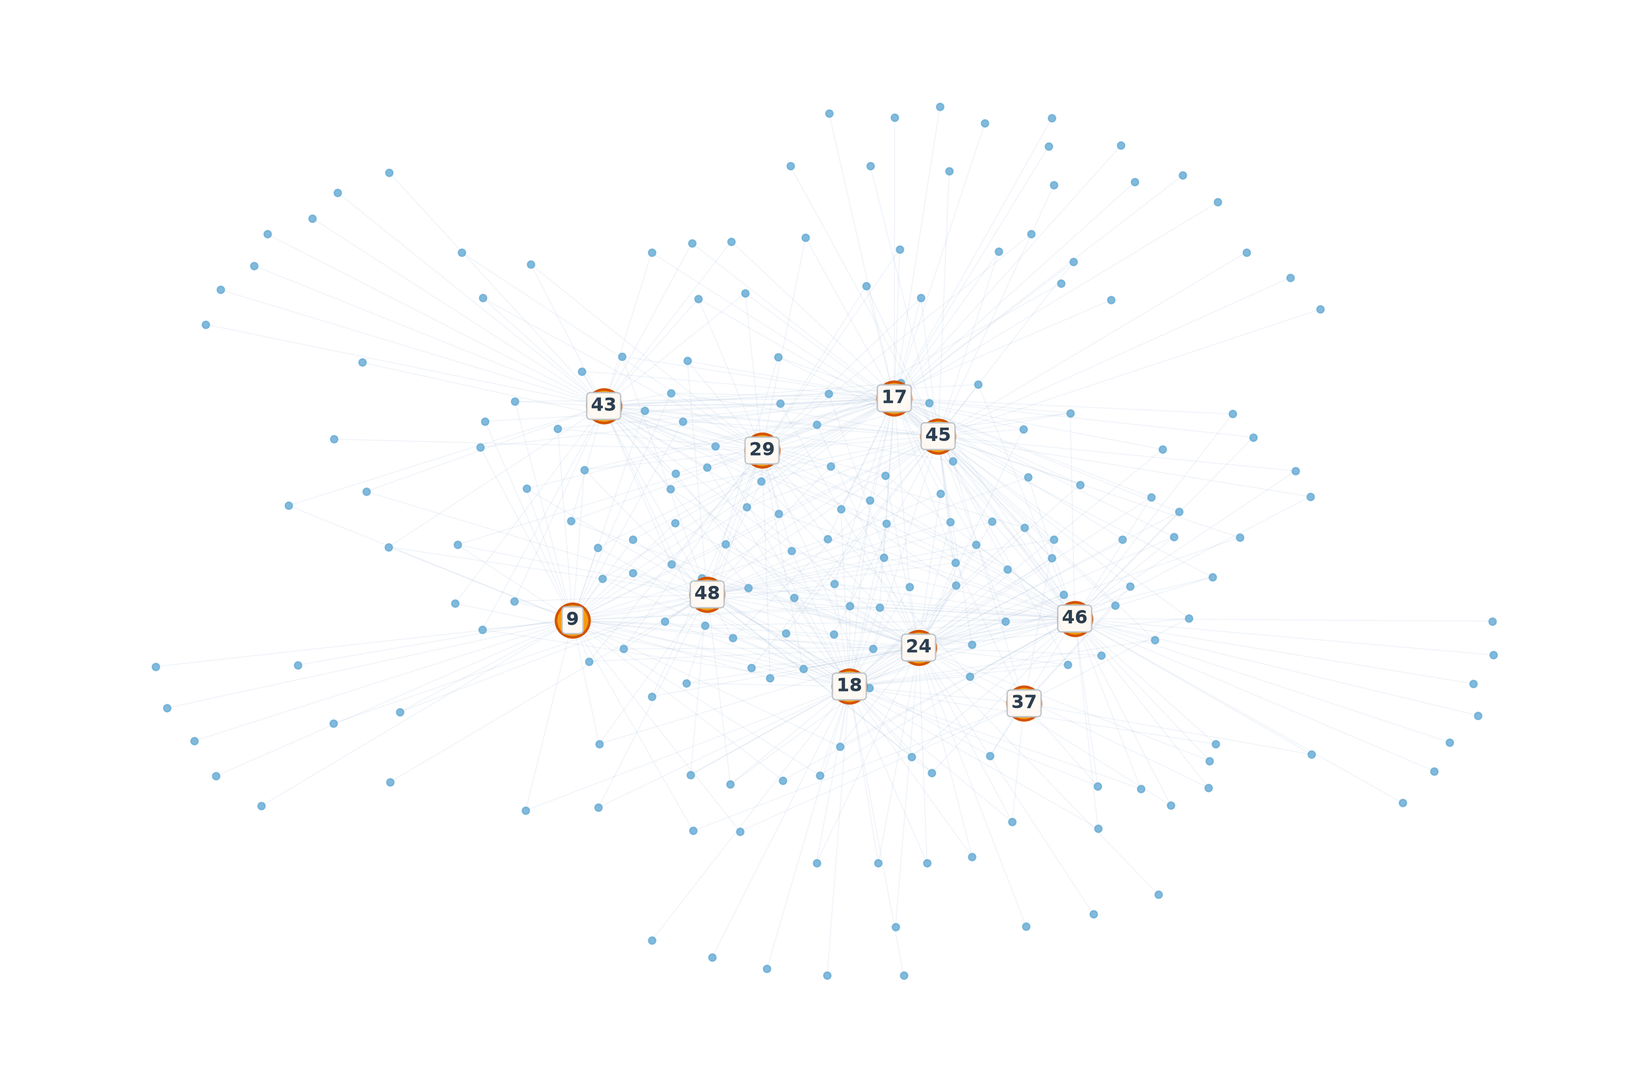
COMP8035041 – BIG DATA ANALYTICS
Graph Analytics: Bipartite Network Analysis
GRAPH MODEL & SCALE
Bipartite Order-Category Network
62.948 total nodes (62.897 orders + 51 categories) dengan 152.676 edges unik. Memetakan co-purchasing pattern secara unweighted & undirected.
CONNECTED COMPONENTS
19 Komponen Terhubung
54.966 nodes (99,9% order) tergabung dalam 1 Giant Component. 18 komponen lainnya berisi kategori terisolasi dengan pesanan khusus.
HIGH-DEGREE HUBS
Bottleneck Kategori Kritis
Kategori 17, 18, dan 24 memiliki koneksi pesanan tertinggi (degree hingga 19.534 orders) dengan tingkat keterlambatan di atas rata-rata operasional.

Slide 7
COMP8035041 – BIG DATA ANALYTICS
Limitations & Academic Transparency
EXECUTION SCOPE
Single-Node PoC Runtime
Spark dijalankan pada mode local[2] di Google Colab. Validasi berfokus pada kelayakan fungsional distributed-ready pipeline, bukan klaim benchmark multi-node cluster fisik.
RETROSPECTIVE NATURE
Historical Snapshot Filter
Filtering non-canceled orders didasarkan pada status akhir pengiriman historis, bukan dynamic real-time filter sebelum barang jalan di lini produksi.
EXTREME CATEGORY DRIFT
99% Unseen Categories in Test
Sebanyak 7.972 dari 8.043 pesanan test memuat kategori baru yang tidak ada di training set. Namun model tidak collapse karena stabilitas ranking ditopang jadwal pengiriman.
SCORE CONCENTRATION
Optimal for Ranking, Not Cutoff
Distribusi probabilitas pada test set terkonsentrasi di atas 0,50. Penggunaan terbaik adalah sebagai decision support untuk Risk Ranking, bukan otomasi biner kaku.

Slide 8
COMP8035041 – BIG DATA ANALYTICS
Conclusion & Future Recommendations
KEY RESEARCH CONCLUSIONS
1. End-to-End Pipeline & Zero Leakage
Unit observasi 62.897 pesanan berhasil dibersihkan dengan penegakan zero leakage pada fitur terjadwal.
2. Keandalan Risk Prioritization Ranking
Average Precision 0,7364 (+16% lift vs baseline) membuktikan model efektif menyusun antrean pesanan darurat.
3. Nilai Tambah Topologi Graf Bipartit
Graph analytics mengidentifikasi konsentrasi keterlambatan tinggi pada kategori hub utama (17, 18, 24).
ACTIONABLE RECOMMENDATIONS
• Cluster Deployment: Migrasi kode PySpark distributed-ready ke multi-node cluster YARN / Kubernetes.
• Top-K Dashboard Alert: Integrasi skor risiko ke antarmuka harian staf gudang untuk mitigasi penalti SLA.
• Handling Unseen Categories: Pengembangan representasi kategori dinamis untuk mengatasi category drift.
TERIMA KASIH
Rafael Yudianto | NIM: 2702752495
Magister Teknik Informatika – BINUS Graduate Program

